Slide 1
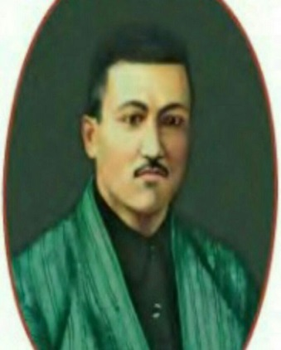
Литература
8
класс
Абдулла Кадыри «Скорпион из алтаря»

Slide 2
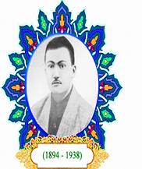
В узбекской литературе, как и на небе, тоже много звёзд. Имена у них разные. Но есть среди них одно, которое мы произносим с особым волнением, трепетом, гордостью.
Это имя Абдуллы Кадыри -великого представителя новой узбекской литературы, основателя узбекского романа.

Slide 3
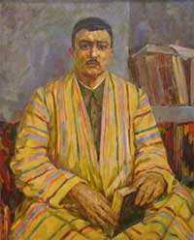
Абдулла Кадыри
(10 апреля 1894 —
4 октября 1938) — известный узбекский писатель, основоположник узбекского романа.

Slide 4
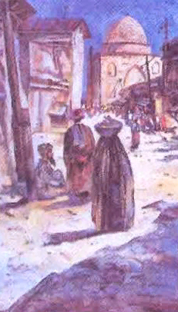
Абдулла Кадыри родился 10 апреля
1894 года на окраине старого Ташкента. С юных лет слушая многочисленные устные рассказы отца, искусного садовода Кадыр - ака, он впитал в себя такие замечательные его качества, как любовь к труду, удивительную наблюдательность, умение видеть движение жизни, сопереживать другим, любовь к земле, бережное отношение к людям, которые
сохранил и пронёс через всю свою недолгую жизнь.

Slide 5
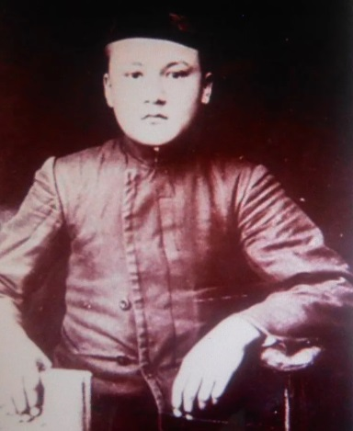
Одиннадцатилетним мальчиком Абдулла поступает на службу к богатому купцу, который посылает будущего писателя учиться в русско - туземную школу с тем, чтобы впоследствии сделать своим секретарём.

Slide 6
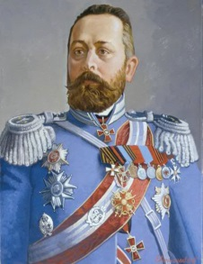
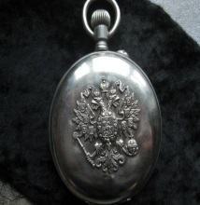
В 1915-1917 годах Абдулла Кадыри учится в медресе, осваивая там арабский и персидский языки. Он любил изучать языки
и был одним из первых узбекских интеллигентов, кто всерьёз занялся изучением русского языка. Посещал занятия
в русско-туземной школе, блестяще окончил её, и за отличную учебу был премирован серебряными часами от имени генерал- губернатора Ташкента А.В.Самсонова.

Slide 7
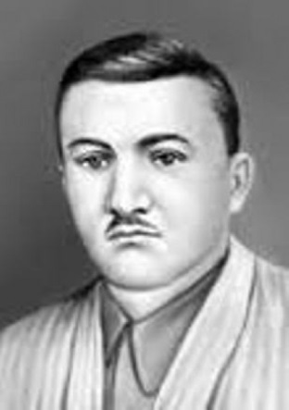
В начале ХХ столетия формировалась новая узбекская интеллигенция, сплотившая
под знаменем джадидизма всех борцов
за прогресс и свободу, и Абдулла Кадыри примкнул к этому движению. Первые его
стихотворные произведения, пока еще не
зрелые, были посвящены пропаганде
идей джадидизма и ничем особым не
отличались от огромного потока
подобных стихов.

Slide 8
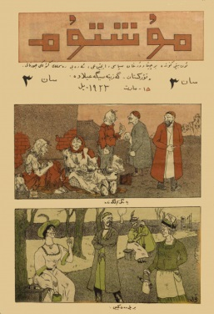
Писатель А.Кадыри начинал свою литературную деятельность как поэт. Статьи, стихи и рассказы Кадыри появляются в газетах и журналах под псевдонимами Жулкунбай, Думбулбоев, Шилгай, Муштум,
Совринбой, Мулла Эшонбой, Жура Алимов.
Он стал одним из основателей сатирического
журнала «Муштум» («Кулак»), где часто
печатались острые и злободневные статьи.
Его корреспонденции выходили в газетах
«Иштирокиюн» («Коммунист»), «Кизил
байрог» («Красное знамя»).

Slide 9
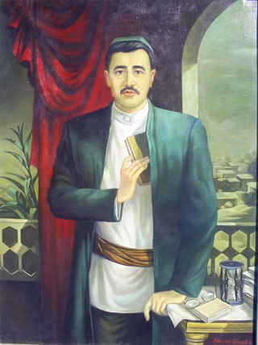
НАЧАЛО ЛИТЕРАТУРНОЙ ДЕЯТЕЛЬНОСТИ
Свою литературную деятельность
Абдулла Кадыри начал в 1915 году,
опубликовав отдельной книгой пьесу
«Несчастный жених», повесть
«Развратник» и рассказы «На улаке»,
«Пир злых духов». В том же 1915 году
в журнале «Ойна» («Зеркало») он
опубликовал такие свои произведения,
как «Ахволимиз» («Наше состояние»), «Миллатимга» («Моей нации»), «Туй» («Свадьба»).

Slide 10
«Несчастный жених»
Герой первого значительного произведения писателя - драмы «Несчастный жених» - бедный молодой человек. Он служит приказчиком у бая. По совету дяди юноша женится на девушке из зажиточной семьи, с трудом собрав деньги на калым. Он влезает в огромный долг. Но через какое-то время молодые понимают, что отдать долг они не в состоянии. Для этого им нужно прожить не одну жизнь. После долгих раздумий, терзаний, понимая безысходность своего положения, молодые совершают самоубийство.

Slide 11
РАССКАЗ «НА УЛАКЕ» (1915 г.)
Повествование ведётся от лица мальчика, которому впервые разрешили поехать со старшим братом на праздник. Главная идея рассказа – гармония и красота жизни простых людей. Автор с большой любовью описывает родную природу, национальные обычаи и нравы, участников народного праздника – отважных и ловких юношей. На фоне всего этого веселья А.Кадыри показывает трагедию: в самый пик праздника один из всадников выпадает из седла, и его затаптывают лошади.

Slide 12
В последующие годы Абдулла Кадыри создает три рассказа: «Смерть от радости» (1917 г.), «Тихое дело» (1920 г.) и «Мой отец, и большевик» (1922 г.).
Эти рассказы разноплановые, но объединенные стремлением автора активно участвовать
в жизни своего народа. Целый ряд
образов, созданных им в ранних рассказах, подтверждает, что в узбекскую литературу
нового времени пришел мощный талант.

Slide 13
КАДЫРИ - ПЕРЕВОДЧИК
На протяжении всей жизни Абдулла Кадыри время от времени возвращался к русскому языку и литературе. Он стремился к тому, чтобы земляки приобщались к мировой культуре, литературе и искусству. Кадыри перевел на родной язык комедию Гоголя «Женитьба», пьесу Чехова «Вишневый сад» и рассказ «Хамелеон», участвовал в создании узбекско-русского словаря.

Slide 14
В 1922-1926 гг. Абдулла Кадыри публикует два сатирических
рассказа «Из записной книжки
Калвака Махзума», «О чем
говорит упрямый Ташпулат?».
Эти рассказы А.Кадыри
представляют блестящие образцы узбекской сатиры, беспощадно высмеивающей глупость и невежество.

Slide 15
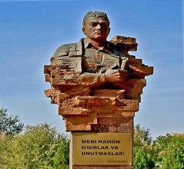
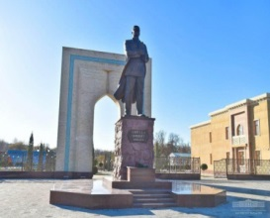
Абдулла Кадыри был репрессирован.
31 декабря 1937 года его арестовали как
«врага народа».
4 октября 1938 года писатель был
расстрелян, реабилитирован посмертно.
Абдулла Кадыри был официально
реабилитирован в 1957 году. В 1991 г.
А.Кадыри посмертно присвоена
Государственная премия Узбекистана имени Алишера Навои, в 1994 г. он удостоен ордена «Мустакиллик».

Slide 16
А.КАДЫРИ - РОМАНИСТ
Приступая к работе над историческими романами, А.Кадыри считал, что и в этой области надо «идти новым путем». Читателям, воспитанным на традиционных сказаниях и поэмах о Тахире и Зухре, Фархаде и Ширин, Бахрам-Гуре, нужно дать «новые произведения всех видов, будь то роман, рассказ или стихи». Однако написаны эти новые сочинения должны быть так, чтобы они стали так же дороги народу, как классика.

Slide 17
РОМАН «МИНУВШИЕ ДНИ»
Впервые роман был напечатан в журнале «Инкилоб»
в 1922 году. Это первый реалистический роман в узбекской литературе. Изображая исчезнувший мир прошлого, автор словно бы предлагает читателю
обратить внимание на пути личностного
совершенствования человека.
Е.Э.Бертельс писал: «В мире было пять
школ романа: французская, русская,
английская, немецкая и индийская. Теперь
шестую, а именно узбекскую, школу романа
создал Абдулла Кадыри».

Slide 18
«СКОРПИОН ИЗ АЛТАРЯ» (1929 г.)
«Скорпион из алтаря» - зрелое и художественно цельное произведение Абдуллы Кадыри. В нем автор вновь обращается к прошлому, показывая феодально - ханские устои и обращения. События в романе развиваются в XIX веке, во времена последнего правителя Коканда Худоярхана. Содержание и развитие романа полны драматизма.

Slide 19
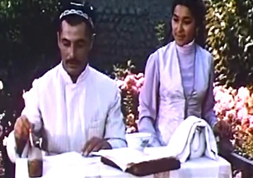
«СКОРПИОН ИЗ АЛТАРЯ» (1929 г.)
А.Кадыри стремится раскрыть своеобразие и сущность феодального склада жизни народа, показывает дела и характеры правителей, духовных наставников. Эти противоречия раскрываются через трудные судьбы
героев - Анвара и Рано, которые, искренне любят друг друга и готовы создать свою семью.
.

Slide 20
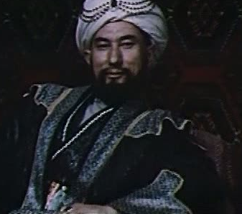
«СКОРПИОН ИЗ АЛТАРЯ»
В романе с большой художественной силой
показа­ны изломанные
людские судьбы в условиях ханской власти. Действие "Скорпиона из алтаря" разворачивается в
Кокандском ханстве,
во дворце Худояр-хана.

Slide 21
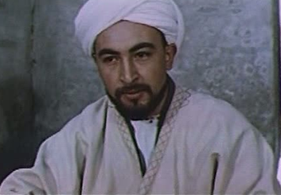
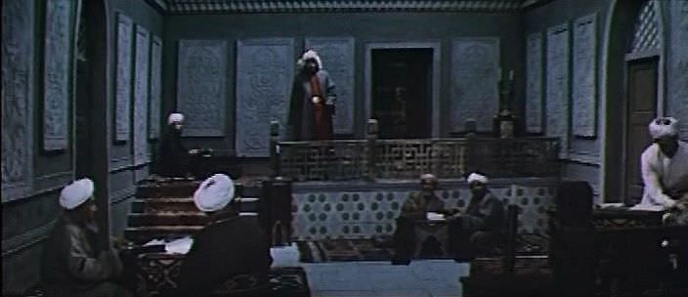
«СКОРПИОН ИЗ АЛТАРЯ»
Писатель как бы изнутри показывает неприглядную подноготную придворной жизни: бесправие, неравенство,
униже­ние человеческого
достоинства, низкопоклонство,
интриги и кле­вету. В "Скорпионе из алтаря" писа­тель также прибегает
к элементу занимательности. Автор погружает своих героев в бурлящий водоворот событий.

Slide 22
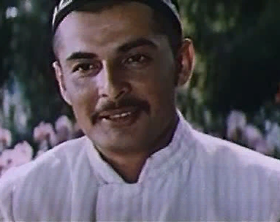
ГЛАВНЫЙ ГЕРОЙ РОМАНА
Главный герой романа – Анвар – выходец из простой трудовой семьи. Его детская дружба с дочерью учителя
Рано, в семье которого он воспитывался, перерастает в большую взаимную любовь.
Анвар - воплощение мужества, чувства справедливости, безграничной честности.

Slide 23
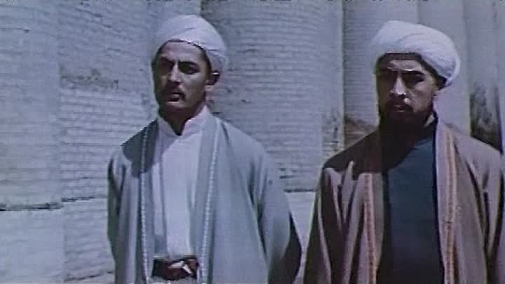
Анвар, сын бедного красильщика тканей, рано осиротев, воспитывался Салих-махдумом. С помощью своего воспитателя Анвар стал письмоводителем ханской канцелярии, его ждут повышения по службе, но он отнюдь не доволен уготованной
ему карьерой. «Грязная это работа,
— признается он своей
возлюбленной Рано. — Если бы я
нашел другую службу, я вообще
ушел бы из дворца…

Slide 24
В главе 17 «Опасение Анвара» в общении с Рано, Анвар говорит так: «Я не могу смотреть спокойно на пролитую кровь невинных людей, сердце разрывается от их стона и плача. По долгу службы я всегда плаваю в этой луже крови. Может в это время я превращусь в бессовестного. Помочь страдающим от несправедливости конечно не в моих руках. Потому, что «Ваше милосердие (хан), не «дурак», чтобы слушать «собрание совести».

Slide 25
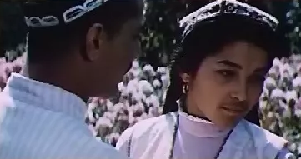
Такой вывод подтверждает нарисованная А.Кадыри судьба Анвара, ненавидевшего подхалимство, не мирившегося с взяточничеством, унижением и ограблением народа. Анвар понимает, что «хан большая скотина, он способен на любую мерзость. А вокруг него копошится всякая мелкая нечисть, всегда готовая совершить пакость».

Slide 26
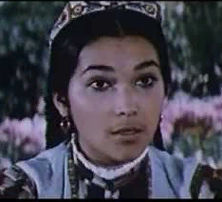
ГЛАВНЫЙ ГЕРОЙ РОМАНА
Рано дочь школьного учителя (Солих
Махдум) и воспитанной мудрой женщины
(Нигор ойим), она очень развита по интеллекту. Уже в 14 лет она освоила
программу мусульманской религиозной
школы (знала религиозные произведения «Хафтияк», «Куръон», «Чохор китоб»,
«Суфи Олло-ёр», «Маслаки муттакин»).
Также читала классические произведения поэтов и писателей А.Наваи, Фузули, Амири, Фазли.

Slide 27
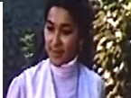
Рано, стремившаяся ко всему прекрасному, чистому, благородному, предстает в романе замечательной девушкой, обладающей типичными чертами народного характера - искренностью, чистотой помыслов, душевной простотой и открытостью. Она любит Анвара чистой, светлой любовью - бескорыстно и преданно.

Slide 28
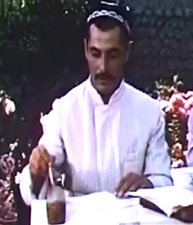
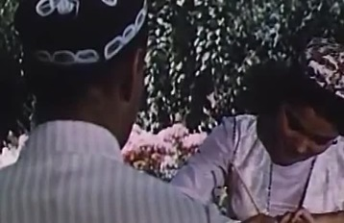
Фархад был горд своей Ширин, Меджнун — красавицей Лейли.
Горжусь я, что цветок Рано прекрасней всех цветов земли.
Безумье Кайса для Лейли несчастьем было и стыдом.
Горжусь, что разум твой, мирза, как солнце блещет и вдали!

Slide 29
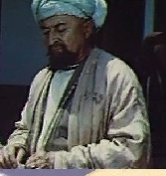
САЛИХ-МАХДУМ
Отец Рано Салих-махдум вышел из среды высшего мусульманского духовенства. Он стремится во что бы то ни стало проторить дорогу во дворец, к престолу кокандского хана.
Он приходит в радостное настроение оттого, что сможет получить за дочь «большой калым» и, «если бог пошлет внука», даже стать дедом «наследника хана».

Slide 30
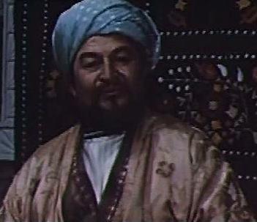
САЛИХ-МАХДУМ
То, что из-за этого будет разбито счастье дочери и воспитанника, на брак которых он ранее согласился, его нимало не беспокоит. К тому
же Салих-махдум уже сумел немало получить от Анвара и приходивших к тому просителей,
а как дальше сложится карьера
его воспитанника, ему не было ясно…

Slide 31
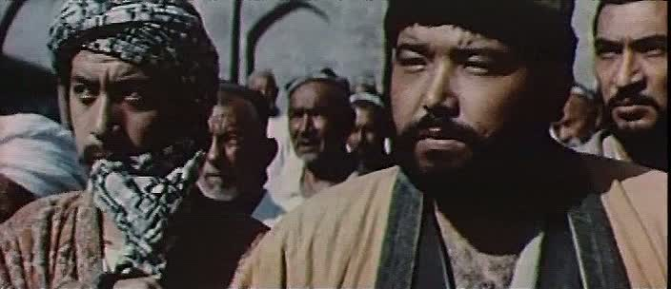
ВЕРНЫЕ ДРУЗЬЯ
Решив разделаться с мешавшим им Анваром, ничтожные люди идут на очередную подлость — сосватанную за Анвара горячо любившую его Рано решают отдать хану Худояру, в его гарем, насчитывающий многие
десятки пленниц. Анвару и Рано
удается спастись от бесчестия и
расправы только с помощью верных
друзей — ткача Сафара, писца
Султанали, брата Анвара Кобил-бая
и его приятелей-ремесленников.

Slide 32
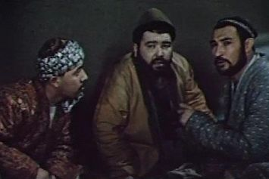
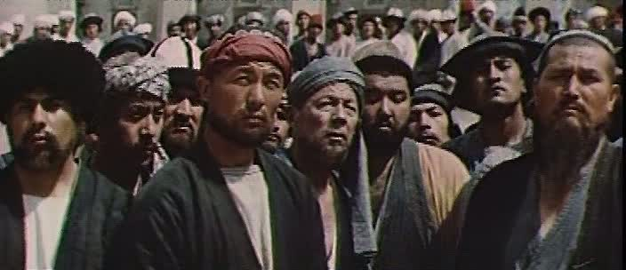
ВЕРНЫЕ ДРУЗЬЯ
Моральный облик этих простых людей неизмеримо чище, человечнее, чем облик хана, представителей чиновной бюрократии и мусульманского
духовенства.

Slide 33
Роман А.Кадыри внешне очень прост - как наша жизнь. А.Кадыри помогает понять за внешним, бытовым лицом жизни, - человеческую, мудрую суть происходящих событий, разгадать жизненные загадки.
Загадки романа –это загадка жизни, которые Кадыри учит нас видеть и понимать.

Slide 34
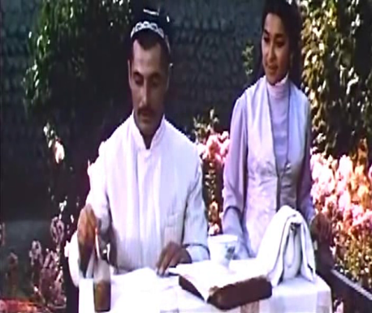
САМОСТОЯТЕЛЬНАЯ РАБОТА
Написать сочинение на тему:
«Любовь к Рано - это счастье и несчастье Анвара».

